Slide 1
FÁRMACOS EN DOLOR NEUROPÁTICO: PUESTA AL DÍA Vol 26, nº 8 - 2018

Slide 2
Sumario
Introducción
Nueva definición de Dolor Neuropático
Diagnóstico
Consideraciones Generales al Tratamiento
Eficacia del Tratamiento Farmacológico
Tratamientos de Primera Línea
Opioides:¿cuál es su papel?
Parches de Lidocaína
Capsaicina tópica
Terapia combinada

Slide 3
INTRODUCCIÓN
En 2007: INFAC Vol 15 nº 3 sobre “actualización en el tratamiento del dolor neuropático”.
Circunstancias para nueva revisión:
- Redefinición del concepto de DN por parte de la IASP.
- Comercialización de formas farmacéuticas nuevas de algunos principios activos.
- Publicación de nuevas RS y GPC sobre tratamiento del DN.
- Incremento del consumo de medicamentos empleados en el DN (gabapentina/pregabalina, lidocaína parches, opioides…), y elevado uso off-label de algunos de ellos.

Slide 4
Nueva definición de Dolor Neuropático
Redefinición Dolor Neuropático , IASP 2011:
“dolor causado por una lesión o enfermedad del sistema somatosensorial, a nivel central o periférico”.
facilita la distinción entre el DN y otros tipos de dolor, como el nociceptivo o el asociado a cambios en el sistema nervioso, como la sensibilización central.
algunos síndromes de fisiopatología incierta, como la fibromialgia, el síndrome de dolor regional complejo tipo 1, o la lumbalgia crónica sin radiculopatía quedan fuera del concepto de DN
Conocer la naturaleza del dolor y su fisiopatología subyacente es importante para una estrategia adecuada de tratamiento.

Slide 5
DIAGNÓSTICO
Las GPC recomiendan un enfoque estructurado:
Anamnesis: para nivel de certeza “posible”. Historia sugestiva de lesión neurológica relevante, tipo de dolor, distribución…
Examen clínico: para nivel de certeza “probable”. Pruebas para detectar alteraciones sensoriales (hipoalgesia, hipoestesia,alodinia) y uso de escalas validadas
Test confirmatorios: para nivel de certeza “definitiva”.
RMN, electromiograma, etc. si son necesarios para orientar el tratamiento.

Slide 6
CONSIDERACIONES GENERALES AL TRATAMIENTO
Menos de la mitad de pacientes consiguen beneficio significativo.
Objetivos realistas: el tratamiento probablemente sólo pueda disminuir el dolor hasta hacerlo “tolerable”.
Manejo individualizado, considerando expectativas y preferencias del paciente, severidad del dolor, impacto en calidad de vida y actividades diarias, comorbilidades, efectos adversos de las distintas opciones terapéuticas y alternativas no farmacológicas.
Prueba terapéutica para identificar a los respondedores, con evaluación de eficacia y tolerabilidad a corto plazo (3-8 semanas).
Evaluar periódicamente la necesidad de continuar el tratamiento

Slide 7
EFICACIA DEL TRATAMIENTO FARMACOLÓGICO (i)
Recomendaciones NeuPSIG*:
Primera línea, recomendación fuerte para su uso:
ATC
IRSN (duloxetina)
Gabapentina y pregabalina
Segunda línea, recomendación débil para su uso:
Tramadol
Parches de lidocaína al 5%
Parches de capsaicina al 8%
Tercera línea, recomendación débil:
Opioides mayores (oxicodona y morfina)
Toxina botulínica A.
*Special Interest Group on Neuropathic Pain (Lancet Neurol. 2015;14:162-73)
en DN localizado

Slide 8
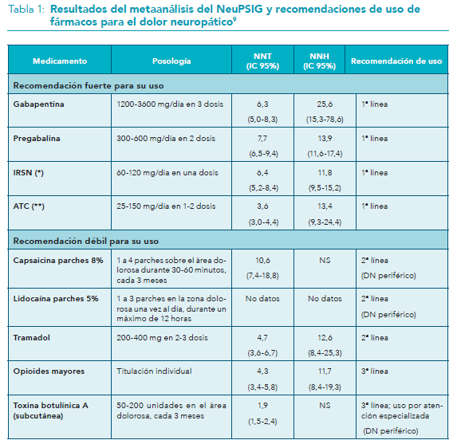
EFICACIA DEL TRATAMIENTO FARMACOLÓGICO (II)
Las recomendaciones para tapentadol, otros antiepilépticos, ISRS, capsaicina crema y terapia combinada se consideraron no concluyentes, por presentar resultados discrepantes.
(*) rango de dosis para duloxetina (más estudiado)
(**) amitriptilina y otros
ATC: antidepresivos tricíclicos; IRSN: inhibidores de la recaptación de serotonina y noradrenalina; NNT: número necesario a tratar; NNH: número necesario para dañar; NS: no significativo;

Slide 9
TRATAMIENTOS DE PRIMERA LÍNEA
ATC
Bajo coste y administración en dosis única/día
Somnolencia y efectos adversos anticolinérgicos (mal tolerados en ancianos). Toxicidad cardiaca.
Evidencia mayor para amitriptilina; también estudios con nortriptilina (menos efectos anticolinérgicos y mejor tolerada).
IRSN
Duloxetina: mayor evidencia y el más recomendado. Dosis habitual: 60 mg/día. Venlafaxina: menos estudios y no tiene indicación aprobada de DN.
GABAPENTINA Y PREGABALINA
Similar mecanismo de acción y perfil de efectos adversos. Pregabalina: ventaja de la pauta 2 veces/día y farmacocinética lineal.
Bajo perfil de interacciones.
Dependen de la función renal: reducción de dosis en pacientes con IR.
Pueden producir dependencia y conductas de abuso.

Slide 10
GABAPENTINOIDES EN LUMBALGIA CRÓNICA
3 RS* que evalúan la eficacia de los Gabapentinoides en dolor lumbar con o sin radiculopatía:
2 RS concluyen que la evidencia de su eficacia es limitada o insuficiente para apoyar su uso en esta indicación.
La 3ª RS concluye que hay evidencia de calidad moderada/alta de que son ineficaces en el tratamiento de esta patología. Sí hay evidencia de mayor riesgo de efectos adversos, en especial en combinación con opioides.
Generalmente se asume que el dolor en la extremidad inferior indica DN. Sin embargo, en la mayoría de los casos el dolor es inespecífico e inconsistente con dolor radicular, y sólo una radiculopatía dolorosa con signos sensoriales cumpliría criterios de DN.
* Shanthanna H et al. PLoS Med. 2017;14: e1002369.
Chou R et al. Ann Intern Med. 2017;166:480-492. doi:10.7326/M16-2458
Enke O et al. CMAJ. 2018;190:E786-93. doi: 10.1503/cmaj.171333

Slide 11
OPIOIDES: ¿CUÁL ES SU PAPEL?
TRAMADOL
agonista opioide débil, inhibe la recaptación de serotonina y noradrenalina.
NeuPSIG: evidencia de calidad moderada sobre su eficacia en DN, pero menor tolerabilidad y seguridad. Recomendación débil como 2ª línea de tratamiento.
OPIOIDES MAYORES (morfina y oxicodona)
NeuPSIG (recomendación débil): 3ª línea de tratamiento, principalmente debido a sus problemas de seguridad.
Guía NICE DN: no utilizar la morfina fuera del ámbito especializado.
En general, utilizar sólo en pacientes que no responden a otros tratamientos, y siguiendo una serie de recomendaciones:
Evaluar el riesgo de abuso
“Prueba terapéutica” (4 semanas-3 meses) y continuar sólo si hay mejoría en dolor o funcionalidad.
Utilizar la mínima dosis eficaz, intentando no superar los 90 mg equivalentes de morfina.
Reevaluar periódicamente y retirar si balance beneficio/riesgo desfavorable.
Opioides: evidencia insuficiente de beneficios a largo plazo, y evidencia creciente de los riesgos de abuso, dependencia y sobredosis.

Slide 12
PARCHES DE LIDOCAÍNA (I)
Indicación aprobada : alivio del dolor en la neuralgia postherpética.
Amplia utilización en indicaciones no autorizadas (off-label) Visado de inspección para su financiación (1 de noviembre).
Mecanismo de acción doble: acción farmacológica de la lidocaína difundida y acción mecánica del apósito de hidrogel.
Evidencias sobre su eficacia (RS Cochrane y metaanálisis NeuPSIG): baja calidad
Tratamiento de segunda línea, en dolor neuropático periférico localizado, considerando, por una parte, la debilidad de la evidencia y el escaso tamaño de su efecto y, por otra, su mejor tolerabilidad y las preferencias de los pacientes.

Slide 13
PARCHES DE LIDOCAÍNA (II)
SEGURIDAD
En general son bien tolerados.
Efectos adversos más frecuentes: reacciones en la zona de aplicación.
Poco probables reacciones sistémicas (absorción muy baja)
Utilizar con precaución en pacientes:
- que reciben antiarrítmicos Clase I y otros anestésicos locales
- con insuficiencia cardíaca hepática o renal grave.
No se dispone de datos sobre su metabolismo en la piel . Uno de sus metabolitos es genotóxico y carcinógeno en ratas y los metabolitos secundarios son mutagénicos. El fabricante advierte de que el tratamiento a largo plazo sólo está justificado si hay un beneficio terapéutico

Slide 14
PARCHES DE LIDOCAÍNA (III)
RECOMENDACIONES PRÁCTICAS
Al inicio del tratamiento : detallar en la historia clínica la indicación y lugar de aplicación de los parches y evaluar la intensidad del dolor para poder evaluar posteriormente la respuesta al tratamiento
Comprobar que el paciente esté usando el apósito correctamente (máximo de 3 parches, que no se deben mantener más de 12 horas al día y con un intervalo posterior sin apósito de al menos 12 horas).
Revaluar la respuesta tras 2-4 semanas: si en 4 semanas no es efectivo se debe retirar el tratamiento.
Si el parche ha aliviado el dolor, intentar cada cierto tiempo periodos de 24 horas sin el parche, con una protección física sin fármaco, para valorar la necesidad de continuar el tratamiento

Slide 15
CAPSAICINA TÓPICA (I)
Alcaloide que se obtiene de los pimientos chile picantes.
Crema a baja concentración (0,075%) o parches a alta concentración (8%).
Inicialmente causa un aumento de la sensibilidad de los nociceptores, seguido de una desensibilización persistente, con la aplicación repetida de la crema o tras aplicación única del parche a alta concentración
Crema de capsaicina al 0,075%
Evidencia discrepante recomendación no concluyente (NeuPSIG).
Ventajas: ausencia de efectos secundarios sistémicos importantes, inexistencia de interacciones medicamentosas, facilidad de aplicación.
Limitaciones: efectos adversos locales (quemazón, eritema, prurito, etc.), escasa efectividad
Algunos autores consideran su uso en el DN localizado cuando los tratamientos orales no son tolerados o no se quieren emplear.

Slide 16
CAPSAICINA TÓPICA (II)
Parches de capsaicina al 8%
RS de NeuPSIG : calidad de evidencia alta para efecto positivo
Tratamiento de 2ª línea en el DN periférico localizado: pequeño tamaño del efecto, necesidad de requerimientos especiales para su administración y potenciales problemas de seguridad a largo plazo,
Alto coste.
Aplicar bajo condiciones muy controladas (administración por profesional sanitario bajo la supervisión de un médico), con la aplicación previa de anestésico local, debido a la intensa sensación de quemazón que producen.
Pueden transcurrir hasta tres semanas antes de que empiece a surtir efecto.
El tratamiento puede repetirse cada tres meses, en función de los síntomas del paciente.

Slide 17
OTROS TRATAMIENTOS
Carbamazepina de elección en neuralgia del trigémino, pero su evidencia en otros tipos de DN es escasa.
La mayoría de estudios con otros antiepilépticos (topiramato, lamotrigina, valproato, levetiracetam…) han mostrado resultados negativos.
Papel de los cannabinoides poco claro.
La toxina botulínica A podría tener un papel en neuropatía periférica localizada como tratamiento de tercera línea, en la atención especializada.

Slide 18
TERAPIA COMBINADA (i)
A pesar de que la evidencia sobre la terapia combinada no es muy abundante, es frecuente (y así se recomienda en algunas GPC) que se combinen dos fármacos con diferente mecanismo de acción, a dosis menores que las utilizadas en monoterapia, con el objetivo de conseguir mejor control del dolor, disminuir los efectos adversos, o ambas cosas.
RS de NeuPSIG: Resultados discrepantes recomendación no concluyente.
Combinaciones más recomendadas (grupo Delphi tras revisión evidencia):
Pregabalina o gabapentina con ATC
Pregabalina o gabapentina con IRSN
Pregabalina, gabapentina o ATC con opioides: frecuentemente utilizada en la práctica clínica, aumenta el riesgo de efectos adversos relacionados con depresión del SNC.
ATC con IRSN: evidencia insuficiente, riesgo de síndrome serotoninérgico.
Dolor localizado: considerar combinar medicación oral con parches.

Slide 19
TERAPIA COMBINADA (ii)
La combinación se puede hacer como terapia secuencial: titular la dosis del primer fármaco hasta que se vea limitada por los efectos adversos o el efecto insuficiente, y añadir entonces el segundo, con una titulación lenta.
Otra forma es la titulación simultánea de ambos fármacos hasta la máxima dosis tolerada, lo que lleva a un reparto más equilibrado de las dosis.
Combinaciones de >2 fármacos: No se hallan estudios o recomendaciones en las GPC.
En estos casos se debe valorar la deprescripción de aquellos fármacos que puedan estar siendo ineficaces, para evitar interacciones y efectos adversos.

Slide 20
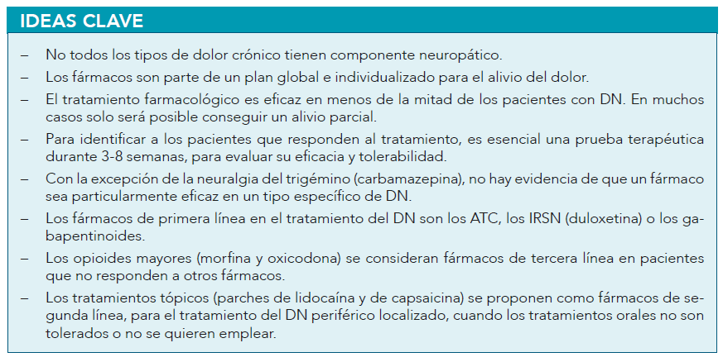
Ideas clave

Slide 21
Para mas información y bibliografía…
INFAC­ Vol 26 nº 8

